Slide 1
Python 学習教材
筑波大学 システム情報系 三谷純
最終更新日 2023/4/19
(C) 2023 Jun Mitani 図表出典：三谷純著『Python ゼロからはじめるプログラミング』（翔泳社 刊）

Slide 2
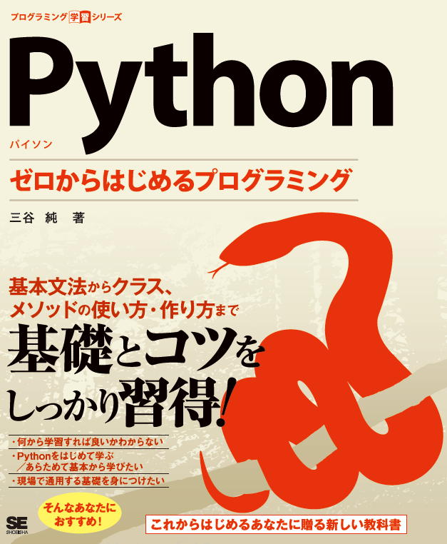
本資料の位置づけ
本資料は
『Python ゼロからはじめるプログラミング』
を専門学校・大学・企業などで教科書として採用された教員・指導員を対象に、教科書の内容を解説するための副教材として作られています。
上記に該当する場合は、自由にご使用ください。授業の進め方などに応じて、改変していただいて結構です。※ このページを削除して構いません
ただし、民間企業が商用、ビジネス目的で利用する際には別途許諾が必要ですので、著者までご連絡ください。
出版社 ： 翔泳社
発売日 ： 2021/5/24
ISBN ： 9784798169460

Slide 3
はじめに

Slide 4
プログラミングを学ぶ意義（1/2）
ソフトウェアを使う立場から、作る立場へ
パソコン、スマートフォンなどで動作するアプリ
TV、エアコン、洗濯機などの電子機器の制御
電子決済、電子申請、各種のシステム
個人での簡単な開発
電卓・Excelの一歩先
データ処理・データ解析
個人用途のアプリ開発
スキルアップ
情報処理関係の資格取得
プログラミングコンテスト

Slide 5
プログラミングを学ぶ意義（2/2）
実際に開発する立場になる予定が無くても
アルゴリズム的思考（ものごとを処理する手順に関する合理的な考え方）が身につく
ソフトウェアの開発の様子、動作原理がわかることによる広い視野の獲得
専門用語の理解、ITエンジニアとのコミュニケーション
将来にプログラミングを独習したくなったときに役立つ（異なるプログラミング言語でも考え方の基本は同じ）

Slide 6
この講義で学ぶこと
プログラミング言語に拠らない、プログラミング全般の基礎知識
プログラミングに関する基本的な用語と考え方
Pythonというプログラミング言語活用の基礎

Slide 7
よりよく学ぶために
実際に手を動かしてプログラムコードを入力する、一部を変更して実験する
Webで公開されているプログラムコードを動かしてみる、一部を変更して実験する
プログラミングコンテストに参加してみる （モチベーションアップ、実力向上、他者のコードからの学び）
いろいろ試してみよう！
学習
実践
学習
実践
学習
実践

Slide 8
全体の流れ
Pythonに触れる
Pythonの基本
条件分岐と繰り返し
組み込み型とオブジェクト
ユーザー定義関数
クラスの基本
発展と応用

Slide 9
第1章 Pythonに触れる

Slide 10
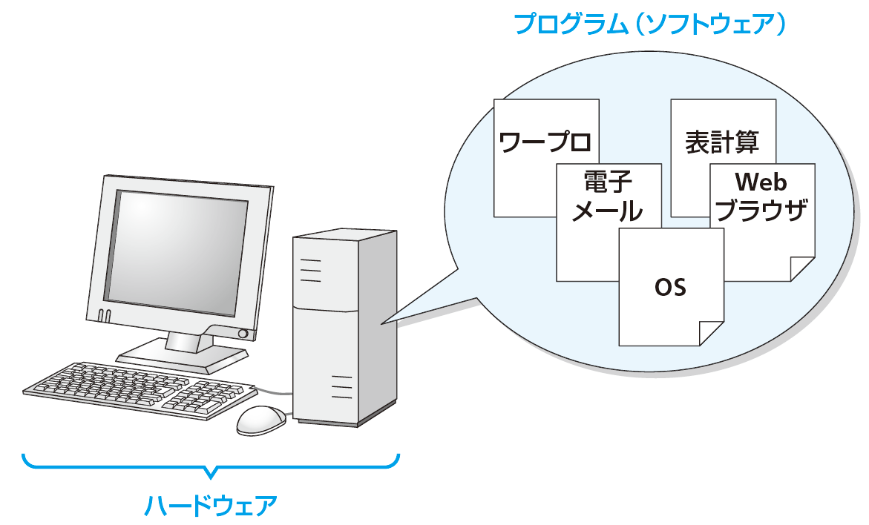
プログラムとは
コンピュータに命令を与えるものが 「プログラム」
プログラムを作成するための専用言語が「プログラミング言語」
その中の1つに「Python」がある

Slide 11
さまざまなプログラミング言語
C 歴史のある言語、組み込みプログラム
C++ C言語の後継、オブジェクト指向
C# C++言語の後継、米マイクソロソフト
Perl スクリプト言語、手軽な開発
PHP サーバサイド、Webページ生成
Java オブジェクト指向、大規模システム
JavaScript ブラウザで動作、動的なWebページ
Python 修得が容易、機械学習分野で普及

Slide 12
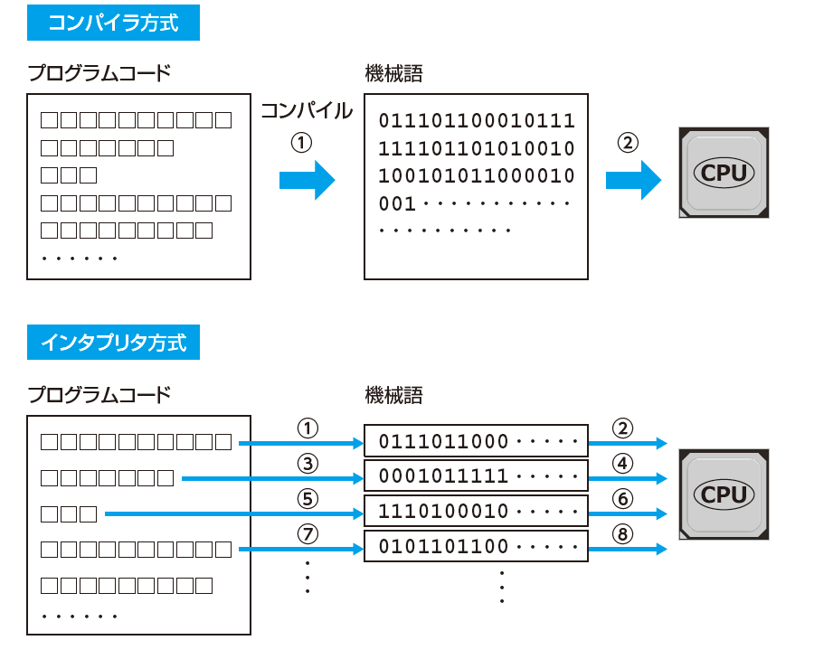
プログラムコードが実行されるまで
Pythonは
インタプリタ方式

Slide 13
Pythonのプログラムコード
total = 0
for i in range(1, 101):
total += i
print(total)
↑ 1から100までの整数を順番に足しあげて、その結果を画面に表示するプログラムのプログラムコード
半角英数と記号で記述する
人が読んで理解できるテキスト形式

Slide 14
2通りの実行方法
プログラムコードを1行ずつ与え、そのつど実行させる
プログラムコードを記述したファイルを作成し、そのファイルを与えて実行させる
対話モード

Slide 15
Pythonに触れてみる

Slide 16
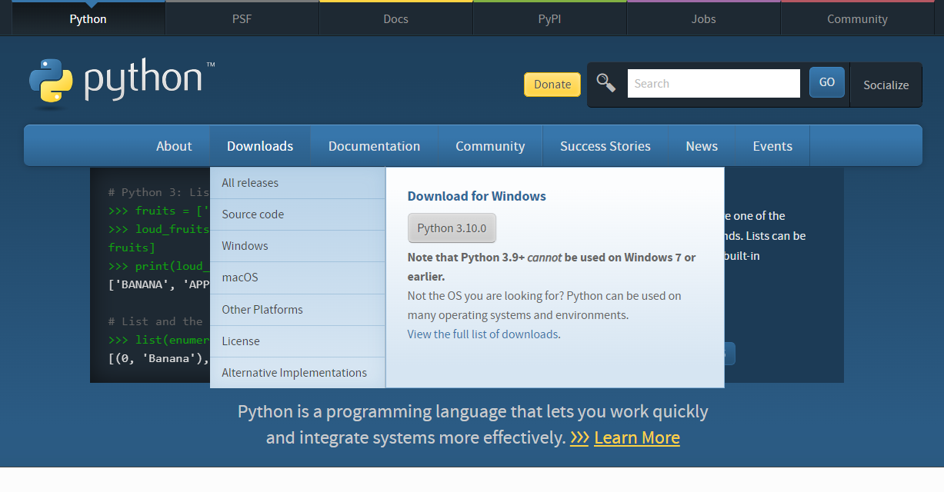
Pythonのインストール
Pythonの公式ページ
https://www.python.org/

Slide 17
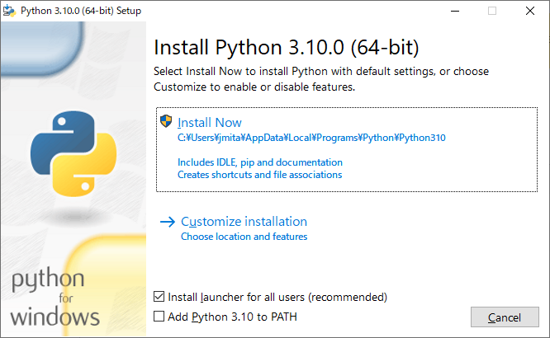
Pythonのインストール

Slide 18
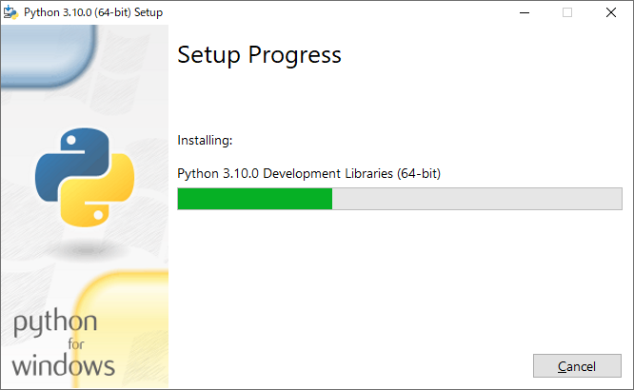
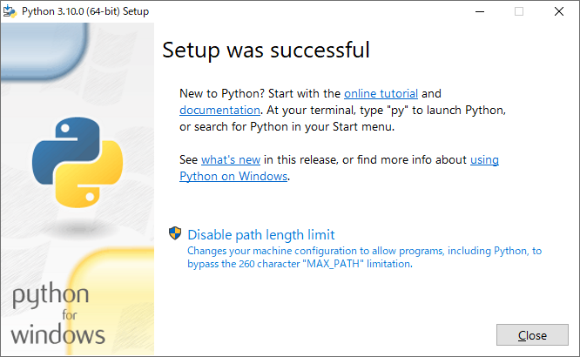
Pythonのインストール

Slide 19
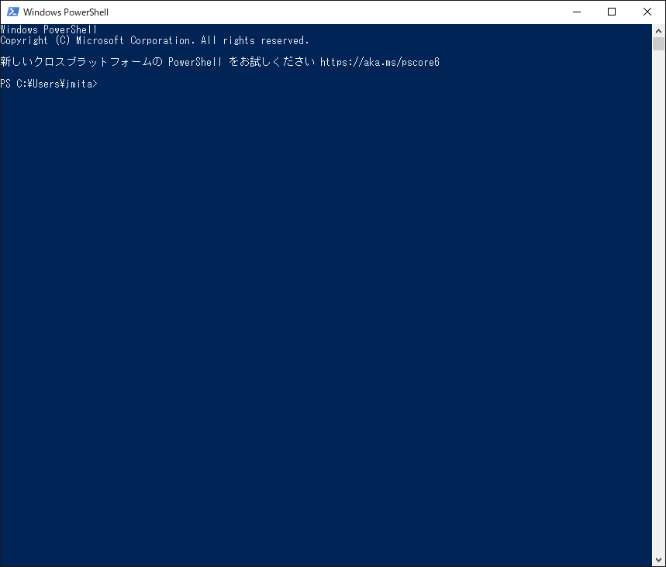
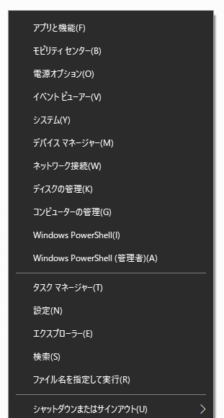

Windows PowerShell の起動
右クリック

Slide 20
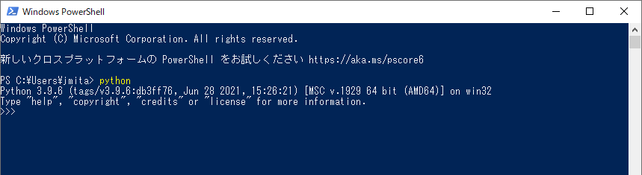
Python の起動
シェルで「python」と入力
>
>>>
Windows PowerShell のプロンプト
対話モードのPythonのプロンプト
※ プロンプト：命令を待っている状態を示す記号

Slide 21
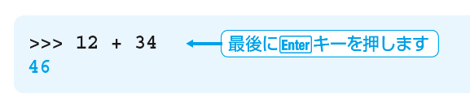
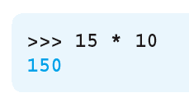
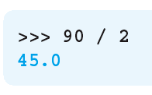
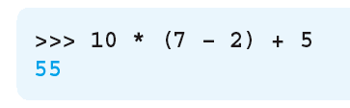
対話モードを電卓のように使う
インタラクティブシェル
プロンプト
「コンソール」に結果が出力される
掛け算
割り算
括弧を使った計算
いろいろ試してみよう！

Slide 22
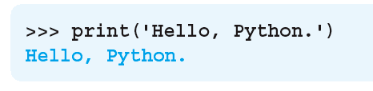
文字列を扱う
print('出力する内容')
として、文字列を出力できる。
文字列の前後をシングルクォーテーション（'）、または、ダブルクォーテーション（"）で囲む
いろいろ試してみよう！

Slide 23


print関数
関数
引数
標準出力
print 関数は、引数で与えられたものを
標準出力に出力する働きをする組み込み関数
※ print 関数のように、はじめから使える関数を組み込み関数という（自分で作った関数はユーザ定義関数）
※ 標準出力はプログラム実行環境によって異なる

Slide 24
プログラムコードのルール
半角英数字と半角記号を使用して記述する（クオーテーションで囲んだ文字列は例外）
大文字と小文字は区別される
○ print('Hello')
× Print('Hello')
単語や数字、記号の前後には、半角の空白文字を入れても入れなくてもよい
○ 3+4
○ 3 + 4

Slide 25
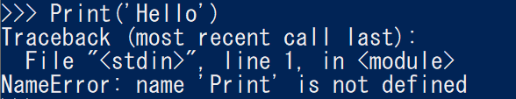
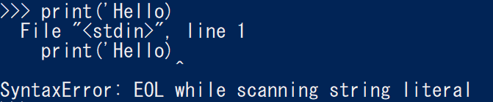
エラー
プログラムコードを適切に実行できない場合にエラーが発生し、エラーメッセージが表示される。
※ エラーメッセージには、発生したエラーに関する説明が表示されるので、がんばって読むようにする。

Slide 26
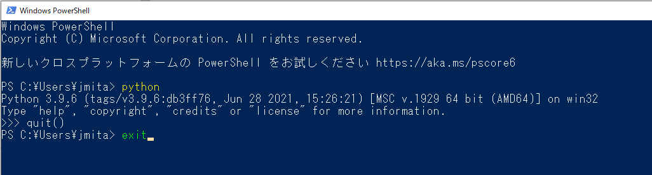
インタラクティブシェルの終了
quit() または exit() で終了する。
※ Windows PowerShell を終了するには exit

Slide 27
変数

Slide 28
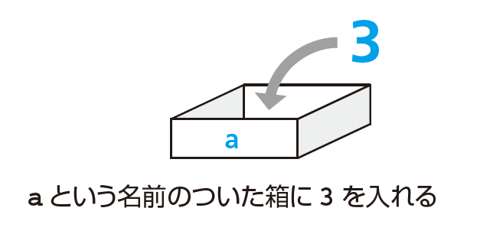
変数
「変数」とは、値を入れておく入れ物
a = 3
「変数aに3を代入する」
変数名
「代入」の一般的なイメージ

Slide 29
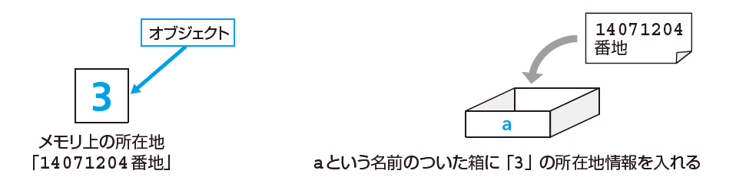
代入の正確なイメージ
a = 3
「変数aに3を代入する」
「3という値を表すオブジェクトがコンピュータのメモリ上のどこかに保管される。その保管場所を示す所在地情報が、aという名前の箱に入れられる」

Slide 30
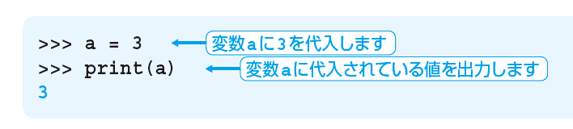
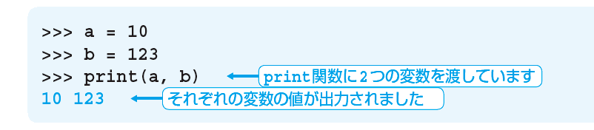
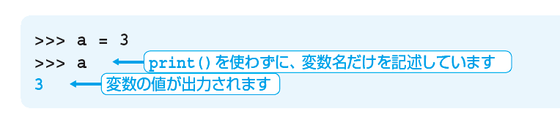
代入した値を確認する
print 関数で、変数に代入されている値を出力できる。
※ 変数の値を見ることを
「参照する」という
複数の変数の値をいっぺんに出力できる
インタラクティブシェルでは print 関数を省略できる
いろいろ試してみよう！

Slide 31
3つのキーワード
変数
代入
参照

Slide 32
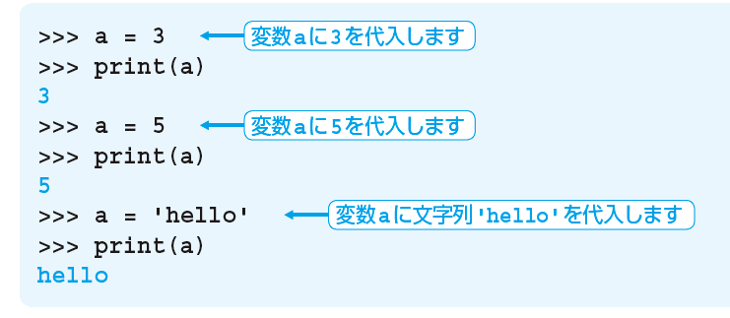
値を変更する
変数に、あとから別の値を代入できる
いろいろ試してみよう！

Slide 33
練習問題

Slide 34
問題 1
次の文章のうち正しいものには○を、正しくないものには×をつけてください。
（1） コンピュータは、Pythonのプログラムコードを直接理解して処理を行う。
（2） Pythonのプログラムコードは、大文字と小文字の違いを区別しない。
（3） Pythonには、1行ずつプログラムコードを入力して、そのつど実行する方法がある。
（4） 「 print(こんにちは)」と記述すると、「こんにちは」という文字列が出力される。
（5） 変数には後から異なる値を代入できる。

Slide 35
問題 1（解答）
次の文章のうち正しいものには○を、正しくないものには×をつけてください。
（1） コンピュータは、Pythonのプログラムコードを直接理解して処理を行う。
（2） Pythonのプログラムコードは、大文字と小文字の違いを区別しない。
（3） Pythonには、1行ずつプログラムコードを入力して、そのつど実行する方法がある。
（4） 「 print(こんにちは)」と記述すると、「こんにちは」という文字列が出力される。
（5） 変数には後から異なる値を代入できる。
×
×
○
×
○

Slide 36
問題 2
次の文章の空欄に入れるべき語句を、選択肢から選んでください。
コンピュータが値を記憶しておくための入れ物のことを[（1）]という。
[（1）] に値を格納することを[（2） ]という。
[（2）] を行うには、記号[（3）]を使用する。
[（1）]に[（2）]された値は print 関数を用いてコンソールに[（4）] できる。
【選択肢】
・代入 ・変数 ・オブジェクト ・出力
・>>> ・=

Slide 37
問題 2（解答）
次の文章の空欄に入れるべき語句を、選択肢から選んでください。
コンピュータが値を記憶しておくための入れ物のことを[変数]という。
[変数] に値を格納することを[代入]という。
[代入] を行うには、記号[=]を使用する。
[変数]に[代入]された値は print 関数を用いてコンソールに[出力] できる。
【選択肢】
・代入 ・変数 ・オブジェクト ・出力
・>>> ・=

Slide 38
問題 3
対話モードで、次の計算を実行して結果を確認しましょう。
（1） 1 + 2 + 3 + 4
（2） 2 + 3 * 2
（3） (2 + 3) * 2
（4） 10 / 2.5
（5） 3 / 0

Slide 39
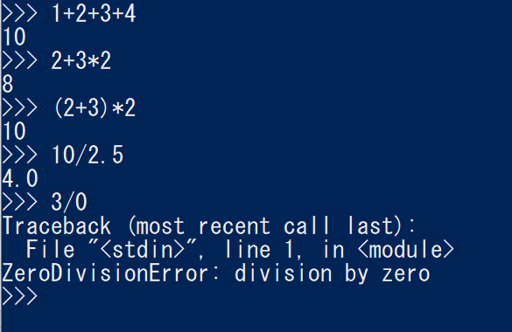
問題 3（解答）
対話モードで、次の計算を実行して結果を確認しましょう。
（1） 1 + 2 + 3 + 4
（2） 2 + 3 * 2
（3） (2 + 3) * 2
（4） 10 / 2.5
（5） 3 / 0

Slide 40
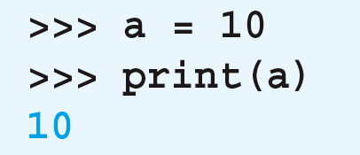
問題 4
次のようにして、インタラクティブシェルで変数aに10という値を代入し、print関数で値を出力できます。
（1） 変数bに5という値を代入してから、print関数で変数bに代入された値を出力してください。
（2） 変数cに「Python」という文字列を代入してから、print関数で変数cに代入された値を出力してください。

Slide 41


問題 4（解答）
次のようにして、インタラクティブシェルで変数aに10という値を代入し、print関数で値を出力できます。
（1） 変数bに5という値を代入してから、print関数で変数bに代入された値を出力してください。
（2） 変数cに「Python」という文字列を代入してから、print関数で変数cに代入された値を出力してください。

Slide 42
第2章 Pythonの基本

Slide 43
型と算術演算

Slide 44
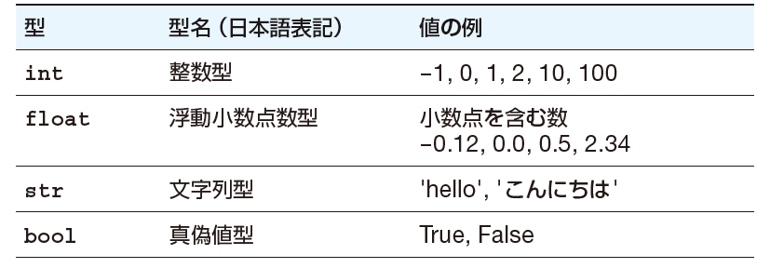
型
データの種類のことを「型」とよぶ
はじめから準備されている型「組み込み型」

Slide 45
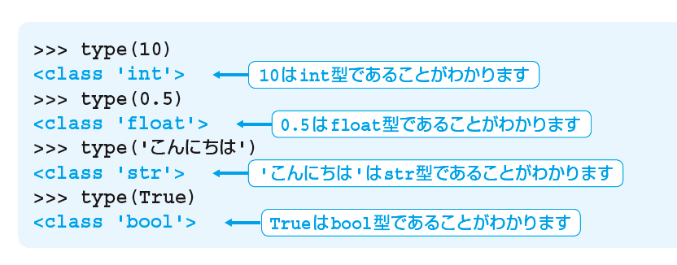
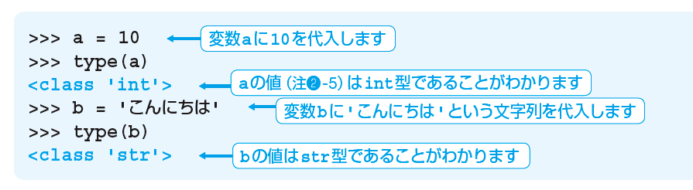
type関数による型の確認
type(値) または type(変数名) で型を確認できる
いろいろ試してみよう！

Slide 46
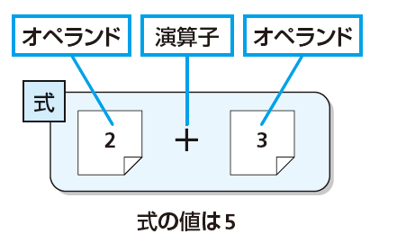
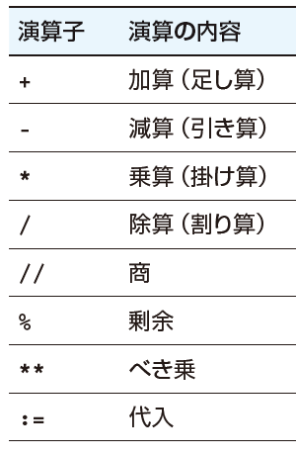

算術演算
覚えるべき用語
演算子の種類
文（代入文）
リテラル （プログラムコード中に記述される数値）

Slide 47
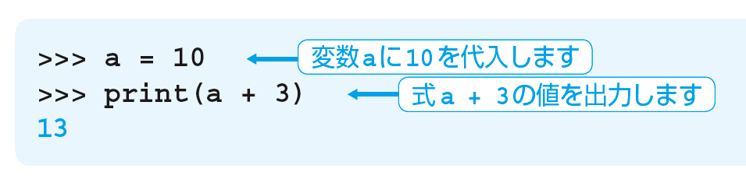
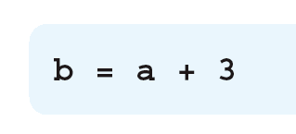
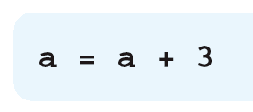
変数を含む算術演算
式に変数名が含まれる場合は、
変数に代入されている値が使用される
(変数aの値)+3 が変数bに代入される
(変数aの値)+3 が変数aに代入される
つまりaの値が3増える

Slide 48
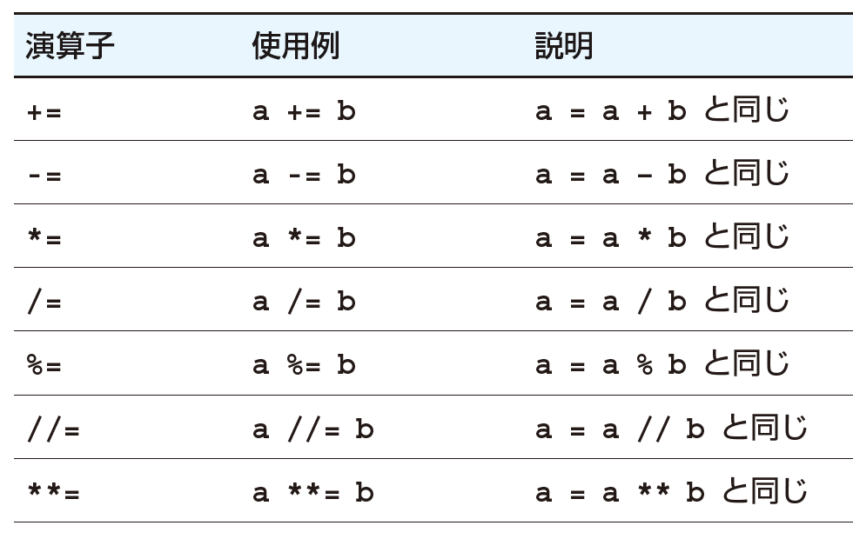
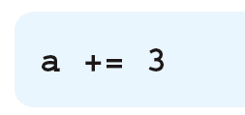
算術演算の短縮表現
短縮
加算代入
いろいろ試してみよう！

Slide 49
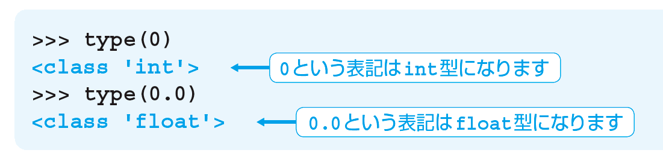
数値の型
プログラムコードへの記述のしかたで、型が異なる。
・小数点を含まない → int型
・小数点を含む → float型
いろいろ試してみよう！

Slide 50
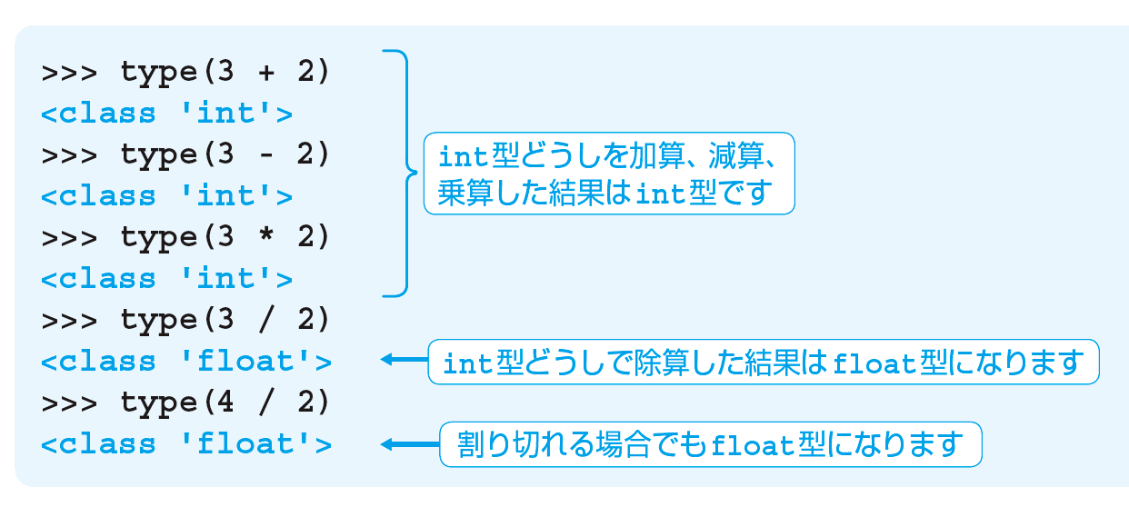
演算と数値の型
int型どうしの加算・減算・乗算 → int型
Int型どうしの除算 → float型
float型を含む演算 → float型
いろいろ試してみよう！

Slide 51
数値の型変換
int 型 → float 型
a = float(100)
変数aは float 型になる
float 型 → int 型
a = int(9.6)
変数aは int 型になる
小数点以下は切り捨て
いろいろ試してみよう！

Slide 52
文字列とリストの扱い

Slide 53
文字列の扱い
+演算子による文字列の連結
*演算子による連結の繰り返し
a = 'AAA' + 'BBB'
a = 'AAA'
b = 'BBB'
c = a + b
a = 'ABC' * 3
'ABCABCABC'になる
いろいろ試してみよう！

Slide 54
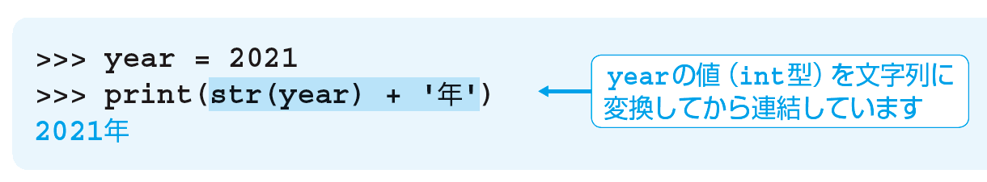
数値→文字列の変換
数値を文字列のようには扱えない
×
a = 500 + '円'
str(数値)で文字列に変換する
○
a = str(500) + '円'
いろいろ試してみよう！

Slide 55
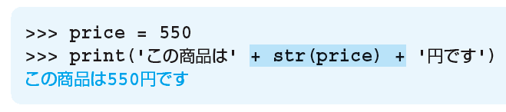
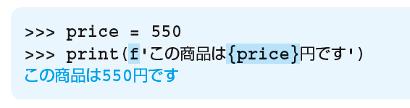
変数の値の埋め込み
数値を文字列に変換してから連結
フォーマット文字列の使用して簡潔に記述できる
f'文字列' とすると、文字列に含まれる {変数名} 部分が変数の値に置き換わる
いろいろ試してみよう！

Slide 56
フォーマット文字列の活用
フォーマット文字列
f'文字列' とすると、文字列に含まれる {変数名} 部分が変数の値に置き換わる
{変数名} 部分に式を入れることもできる
a = 5
b = 550
print(f'1つ{a}円です。{b}個で{a * b}円です')
いろいろ試してみよう！

Slide 57
文字列→数値の変換
文字列を数値のようには扱えない
a = '500'
b = a * 2
文字列
bの値は'500500'になる
int(文字列)で整数に変換する
a = '500'
b = int(a) * 2
bの値は1000になる
※ 小数点を含む数値に変換するときは float(文字列)
いろいろ試してみよう！

Slide 58
len関数による文字列の長さの取得
len(文字列) で文字列の長さ（文字数）を取得できる
>>> len('Hello')
5
>>> a = 'Python'
>>> len(a)
6
いろいろ試してみよう！

Slide 59
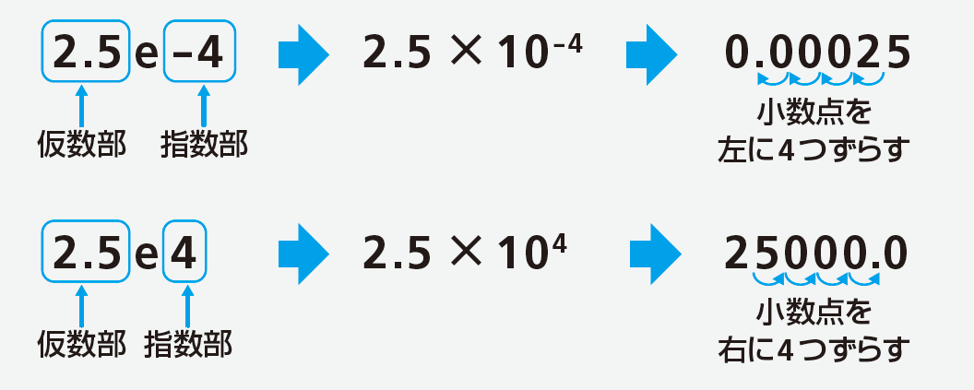
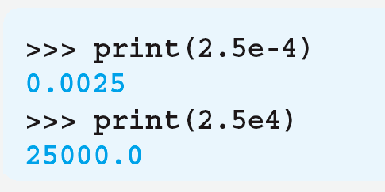
数値の指数表現

Slide 60
リスト
リストを使って、複数の値をまとめて管理できる
a = [10, 20, 30, 40, 50]
リストに格納された要素には、インデックスを使ってアクセスする
先頭の要素
>>> print(a[0])
10
>>> print(a[1])
20
>>> print(a[4])
50
2番目の要素
5番目の要素
※ インデックスは0から始まる
いろいろ試してみよう！

Slide 61
マイナスのインデックス
a = [10, 20, 30, 40, 50]
インデックスにマイナスの値も使える
末尾の要素
>>> print(a[-1])
50
>>> print(a[-2])
40
>>> print(a[-5])
10
後ろから2番目の要素
後ろから5番目の要素
いろいろ試してみよう！

Slide 62
リスト内の値の変更
インデックスを指定して値を変更できる
>>> a = [10, 20, 30, 40, 50]
>>> print(a)
[10, 20, 30, 40, 50]
>>> a[0] = 99
>>> print(a)
[99, 20, 30, 40, 50]
>>> a[-1] = 'A'
>>> print(a)
[99, 20, 30, 40, 'A']
リストの全要素を出力
先頭の要素を99に変更
文字列にもできる
いろいろ試してみよう！

Slide 63
リストの要素数の確認
len関数でリストの要素数を取得できる
>>> a = [10, 20, 30, 40, 50]
>>> len(a)
5
いろいろ試してみよう！

Slide 64
モジュールの利用

Slide 65
モジュールの使用
モジュールとは各種の機能を管理する単位
必要に応じてモジュールを読み込んでプログラムを作る （「モジュールをインポートする」という）
mathモジュールをインポートすると、sin, cos などの関数を使用できるようになる
import モジュール名
import math

Slide 66
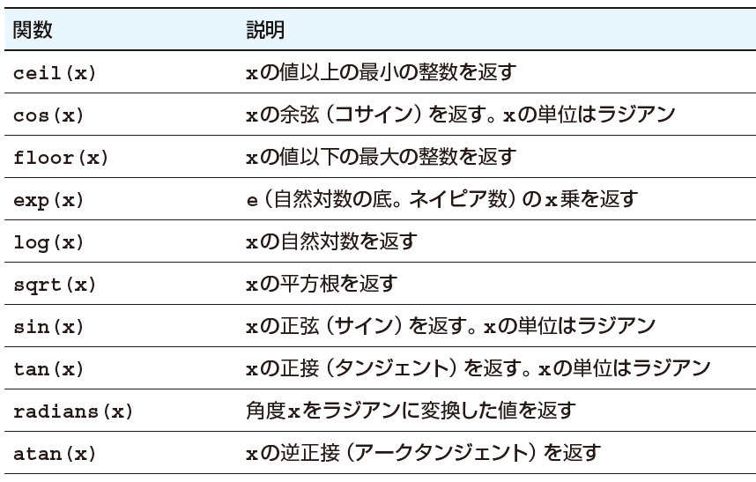
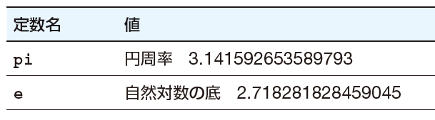
mathモジュールに含まれる関数・定数

Slide 67
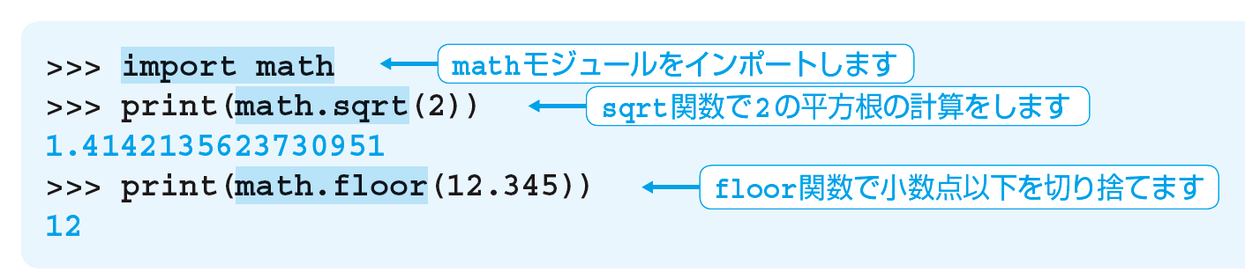
mathモジュールの利用
mathモジュールのインポート
import math
mathモジュールに含まれる関数の利用
math.関数名(引数)
いろいろ試してみよう！

Slide 68
mathモジュールの利用
mathモジュールに含まれる定数の利用
math.定数名
>>> import math
>>> print(math.pi)
3.141592653589793
いろいろ試してみよう！

Slide 69
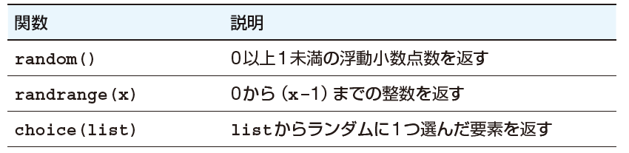
randomモジュールの利用
random モジュールに含まれる関数
randint(a, b)
a以上b以下のランダムな整数を返す
>>> import random
>>> random.randint(1, 6)
4
実行のたびに異なる値が出力される

Slide 70
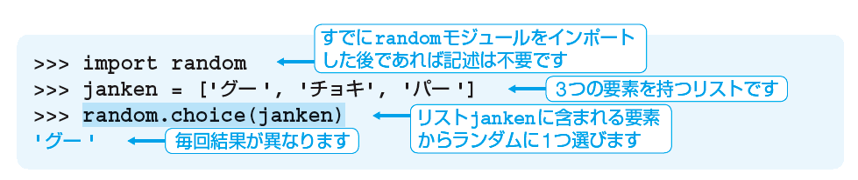
randomモジュールの利用
いろいろ試してみよう！

Slide 71
モジュールに別名をつけて使う
>>> import math as m
>>> print(m.pi)
3.141592653589793
mathモジュールの別名をmとする
別名を使って記述
モジュール名が長いときに便利

Slide 72
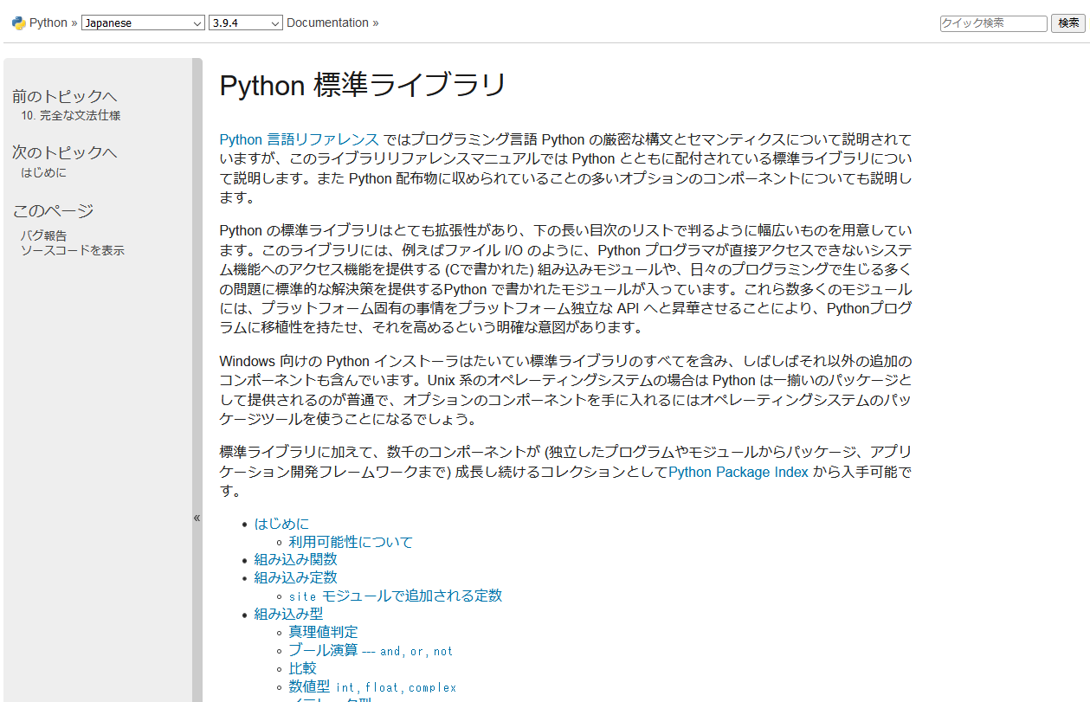
ドキュメントを読む
Pythonの標準ライブラリのドキュメント
https://docs.python.org/ja/3/library/index.html

Slide 73
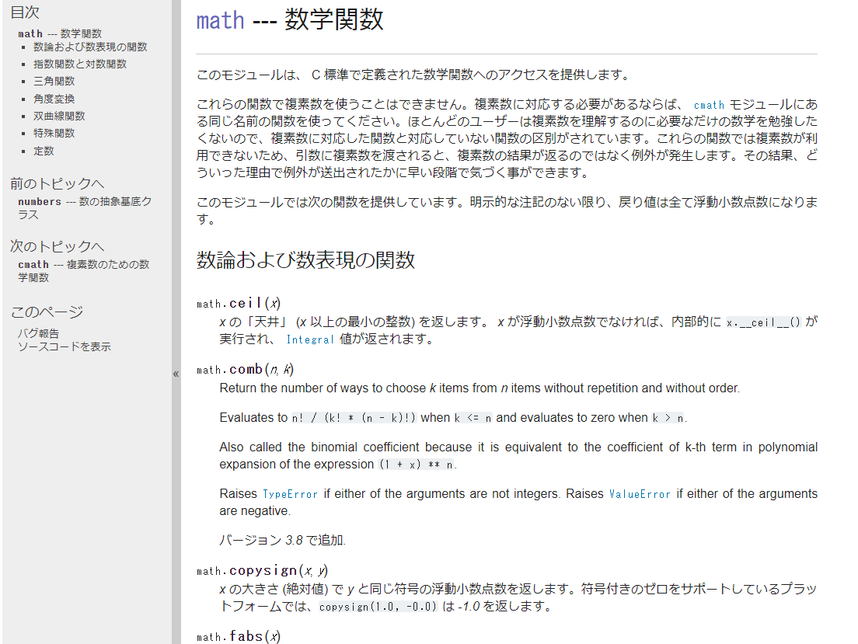
モジュールに含まれる関数を調べる
「標準ライブラリ」のページ右上の「モジュール」のリンクから「math」を探してみよう。
ブラウザの「検索」機能も使ってみよう（[Ctrl]+[F]）
いろいろ試してみよう！

Slide 74
練習問題

Slide 75
問題 1
以下の記述について、正しいものには○を、誤りのあるものには×をつけてください。
（1） 一度int型の値を代入した変数aに対して、後から文字列を代入することはできない。
（2） int型の値とfloat型の値を加算するときには、その前にint型の値をfloat型に型変換しておく必要がある。
（3） int型とfloat型の値を含む算術演算の結果はfloat型になる。
（4） a = int(3.8)と記述した場合、変数aの値は4になる。

Slide 76
問題 1（解答）
以下の記述について、正しいものには○を、誤りのあるものには×をつけてください。
（1） 一度int型の値を代入した変数aに対して、後から文字列を代入することはできない。
（2） int型の値とfloat型の値を加算するときには、その前にint型の値をfloat型に型変換しておく必要がある。
（3） int型とfloat型の値を含む算術演算の結果はfloat型になる。
（4） a = int(3.8)と記述した場合、変数aの値は4になる。
×
×
○
×
（3になる）

Slide 77
問題 2
次の値を求める式を書いてください。
（1） 100を9で割った商
（2） 1000を7で割った余り
（3） 3の5乗

Slide 78
問題 2 （解答）
次の値を求める式を書いてください。
（1） 100を9で割った商
100 // 9
（2） 1000を7で割った余り
1000 % 7
（3） 3の5乗
3 ** 5

Slide 79
問題 3
次の命令文を、加算代入（+=）、減算代入（-=）、乗算代入（*=）、除算代入（/=）、剰余代入（%=）の演算子を使って、短い表現に書き換えてください。
（1） a = a + 5
（2） b = b – 6
（3） c = c * a
（4） d = d / 3
（5） e = e % 2

Slide 80
問題 3 （解答）
次の命令文を、加算代入（+=）、減算代入（-=）、乗算代入（*=）、除算代入（/=）、剰余代入（%=）の演算子を使って、短い表現に書き換えてください。
（1） a = a + 5
a += 5
（2） b = b – 6
b -= 6
（3） c = c * a
c *= a
（4） d = d / 3
d /= 3
（5） e = e % 2
e %= 2

Slide 81
問題 4
次のプログラムコードを実行した後の変数aの値を答えてください（対話モードで実行するときに表示されるプロンプト「>>>」は省略しています）。
（1） a = 3
a *= 3
（2） b = 2
a = b * b
（3） a = int(1.9)
（4） x = 'XXX'
y = 'YYY'
a = x + y

Slide 82
問題 4 （解答）
次のプログラムコードを実行した後の変数aの値を答えてください（対話モードで実行するときに表示されるプロンプト「>>>」は省略しています）。
（1） a = 3
a *= 3 9
（2） b = 2
a = b * b 4
（3） a = int(1.9) 1
（4） x = 'XXX'
y = 'YYY'
a = x + y XXXYYY

Slide 83

問題 5
「私は21歳です。」という文字列が出力されるように作成した次のプログラムコードは、実行するとエラーが発生します。適切に動作するように修正してください。

Slide 84
問題 5 （解答）
「私は21歳です。」という文字列が出力されるように作成した次のプログラムコードは、実行するとエラーが発生します。適切に動作するように修正してください。
age = 21
print('私は' + str(age) + '歳です。')
※ フォーマット文字列を使う場合
age = 21
print(f'私は{age}歳です。')

Slide 85
問題 6
mathモジュールを利用して、cos(120°)の値を求めてください。

Slide 86
問題 6 （解答）
mathモジュールを利用して、cos(120°)の値を求めてください。
import math
print(math.cos(math.radians(120)))
※ 別解
import math
print(math.cos(2 / 3 * math.pi))

Slide 87
第3章 条件分岐と繰り返し

Slide 88
一歩前に進むための準備

Slide 89
ファイルに保存したプログラムコードの実行(1/3)
プログラムコードをファイルに保存して実行する利点
・一度作成したプログラムコードを繰り返し実行できる
・後から一部分だけ修正できる
・プログラムコードを配布できる
・大きなプログラムを作成できる
作成するファイル
・テキストファイル
文字コード：UTF-8
拡張子：.py

Slide 90



ファイルに保存したプログラムコードの実行(2/3)
プログラムコードを記述したファイルの作成
Visual Studio Code
サクラエディタ
メモ帳

Slide 91

ファイルに保存したプログラムコードの実行(3/3)
Windows PowerShell で保存したフォルダへ移動
プログラムの実行
＞ python ファイル名 と入力

Slide 92

input関数を使ったキーボードからの入力の受け取り
いろいろ試してみよう！

Slide 93

コメント文
# 記号に続けてコメント（メモ）を記述できる。
# 記号の後ろはプログラムに影響を与えない
※ プログラムコードの一部を一時的に無効にする用途でも使用できる

Slide 94


インデントとブロック
インデント
ブロック
行頭から最初の文字までの空白
空白文字4つ分を1つの単位とする
インデントによって
プログラムコードを1つのまとまりにしたもの

Slide 95
条件分岐と論理演算子

Slide 96

if文による条件分岐
構文
コロンを付ける
if 条件式:
処理内容
インデント
条件を満たすとき（条件式の値が真（True）のとき）
処理内容が実行される。
そうでないときは、実行されない。

Slide 97


if文による条件分岐
いろいろ試してみよう！

Slide 98

if文による条件分岐

Slide 99


条件式と関係演算子

Slide 100
if～else文による条件分岐
構文
コロンを付ける
if 条件式:
処理内容1
else:
処理内容2
インデント
コロンを付ける
インデント
条件を満たすとき（条件式の値が真（True）のとき）
処理内容1が実行される。
そうでないときは、
処理内容2が実行される。

Slide 101

if～else文による条件分岐
いろいろ試してみよう！

Slide 102
if～elif～else文による条件分岐
構文
if 条件式1:
処理内容1
elif 条件式2:
処理内容2
else:
処理内容3
条件式1 が True のとき 処理内容1 が実行される。
そうでないとき、条件式2 が True のとき 処理内容2 が
実行される。
それ以外の時には、処理内容2が実行される。

Slide 103


if～elif～else文による条件分岐
いろいろ試してみよう！

Slide 104


三項演算子
条件式 が True のとき、値1 になる。
そうでないとき、値2 になる。
例
ｃの値は a になる（もし a > b なら）。そうでなけば b
※ 英語の文章のようにして左から順番に読んでいくとわかりやすい

Slide 105
論理演算子による条件の組み合わせ
「変数aが10で、かつ変数bが5である」
a == 10 and b == 5
「変数aが10である、または変数bが5である」
a == 10 or b == 5

Slide 106

論理演算子

Slide 107

論理演算子による条件の組み合わせ
いろいろ試してみよう！

Slide 108





演算子の優先度とカッコ

Slide 109


比較演算子の連結
※ 左から順番に評価される
（5 < a が評価されてから a < 10 が評価される）

Slide 110



if文と真偽値
※ a が True のときだけ処理内容が実行される
※ a が False のときだけ処理内容が実行される

Slide 111
処理の繰り返し

Slide 112


while文による処理の繰り返し
構文
while 条件式:
処理内容
※ 条件式の値が True の間、処理内容を繰り返す

Slide 113

処理の流れ

Slide 114


while文の例
いろいろ試してみよう！

Slide 115


for文による処理の繰り返し
構文
for 変数 in 反復可能オブジェクト:
処理内容
※ 「反復可能オブジェクト」から1つずつ要素をとりだして「変数」に代入。処理内容を繰り返す。

Slide 116

for 文の処理の流れ

Slide 117


rangeオブジェクト

Slide 118


range オブジェクト
いろいろ試してみよう！

Slide 119

ループ処理の流れの変更
break ループの処理を中断する

Slide 120

ループ処理の流れの変更
continue ループ内の処理をスキップする

Slide 121


ループ処理のネスト
いろいろ試してみよう！

Slide 122
練習問題

Slide 123
問題 1
次の条件を、関係演算子を使って記述してください。
問題例 aはbより大きい
解答例 a > b
（1） aはbと等しい
（2） aはbと等しくない
（3） bはcより小さい
（4） aはb以下である
（5） cはb以上である

Slide 124
問題 1（解答）
次の条件を、関係演算子を使って記述してください。
問題例 aはbより大きい
解答例 a > b
（1） aはbと等しい a == b
（2） aはbと等しくない a != b
（3） bはcより小さい b < c
（4） aはb以下である a <= b
（5） cはb以上である c >= b

Slide 125

問題 2
次のプログラムコードにある空欄を埋めて、変数aの値が3で割り切れるときには「3で割り切れます」、そうでないときには「3で割り切れません」とコンソールに出力するプログラムを完成させてください。

Slide 126
問題 2（解答）
次のプログラムコードにある空欄を埋めて、変数aの値が3で割り切れるときには「3で割り切れます」、そうでないときには「3で割り切れません」とコンソールに出力するプログラムを完成させてください。
if a % 3 == 0:
print('3で割り切れます')
else:
print('3で割り切れません')

Slide 127
問題 3-1
10から20までの整数を順番に足し合わせて、その結果を出力するプログラムを作ってください。
ただし、while文を使った場合とfor文を使った場合の2つのプログラムコードを作成してください。

Slide 128
問題 3-1（解答）
10から20までの整数を順番に足し合わせて、その結果を出力するプログラムを作ってください。
ただし、while文を使った場合とfor文を使った場合の2つのプログラムコードを作成してください。
while 文
for 文
total = 0
i = 10
while i < 21:
total += i
i += 1
print(total)
total = 0
for i in range(10, 21):
total += i
print(total)

Slide 129
問題 3-2
問題3-1で作成したfor文を使ったプログラムコードに対して、15だけは足し合わせしないように、変更してください。ただし、continue 命令を使ってください。
for 文
total = 0
for i in range(10, 21):
total += i
print(total)

Slide 130
問題 3-2（解答）
問題3-1で作成したfor文を使ったプログラムコードに対して、15だけは足し合わせしないように、変更してください。ただし、continue 命令を使ってください。
for 文
total = 0
for i in range(10, 21):
if i == 15:
continue
total += i
print(total)

Slide 131
問題 4
次の条件を、論理演算子と関係演算子を使って記述してください。
（1） aは5または8と等しい
（2） aとcは両方ともb以下
（3） aは1より大きくて10より小さいが、5ではない
（4） aはbまたはcと等しいが、aとdは等しくない

Slide 132
問題 4 （解答）
次の条件を、論理演算子と関係演算子を使って記述してください。
（1） aは5または8と等しい
a == 5 or a == 8
（2） aとcは両方ともb以下
a <= b and c <= b
（3） aは1より大きくて10より小さいが、5ではない
a > 1 and a < 10 and a != 5
（4） aはbまたはcと等しいが、aとdは等しくない
(a == b or a == c) and a != d

Slide 133

問題 5
次に示すものは、scoresという変数名のリストに格納されている要素のうち、値が60より大きいものの数をカウントするプログラムコードです。空欄を埋めて、完成させてください。

Slide 134
問題 5（解答）
次に示すものは、scoresという変数名のリストに格納されている要素のうち、値が60より大きいものの数をカウントするプログラムコードです。空欄を埋めて、完成させてください。
if i > 60:
count += 1

Slide 135
第4章 組み込み型とオブジェクト

Slide 136
オブジェクト指向

Slide 137
インスタンスの管理とID
Python はオブジェクト指向言語
1つ1つのオブジェクトにIDを割り当てて管理
int型のインスタンス
str型のインスタンス
コンピュータの中のオブジェクトのイメージ
3
'Hello'
ID: 140712048645920
ID: 140712048646084
8
'ABC'
100
ID: 140712048646020
ID: 140712048646104
ID: 140712048645856

Slide 138
代入の正確なイメージ
a = 3
「変数aに3を代入する」
「3という値を表すオブジェクトがコンピュータのメモリ上のどこかに保管される。その保管場所を示す所在地情報が、aという名前の箱に入れられる」

Slide 139



代入の正確なイメージ
×
まちがったイメージ
a = 2
b = a
○
正しいイメージ

Slide 140



インスタンスの同値性と同一性
「同値」と「同一」は異なる概念
※ 「==演算子」は同値性を、「is 演算子」は同一性を判定する

Slide 141
クラスとインスタンスとメソッド
インスタンス
オブジェクトのこと
クラス
インスタンスの種類（型）のこと
メソッド
クラスごとに定義された機能 （関数のようなもの）
例1： 'Hello' というオブジェクト（文字列）はstrクラスのインスタンスで、lower()やcount()などのメソッドを持つ
例2：[10,20,30]というオブジェクト（リスト）はlistクラスのインスタンスで、reverse()やpop()などのメソッドを持つ

Slide 142
組み込み型
Pythonに最初から準備されている型（クラス）
これまでに学習したもの
int型、float型、str型、list型
これから学習するもの
タプル、辞書、セット
※ いずれも複数のオブジェクトを格納するために使用する

Slide 143
メソッドの呼び出し
プログラムコードでの表記
オブジェクト
. メソッド名( )
例
>>> 'Hello, Python'.count('o')
2
オブジェクト
メソッド名

Slide 144
strクラスのメソッド
strクラスには文字列を操作するメソッドが定義されている
count(x) xが文字列にいくつ含まれるかを返す
lower() すべての文字を小文字にした文字列を返す
upper() すべての文字を大文字にした文字列を返す
split(x) 文字列をxで分割した結果をリストで返す
replace(x, y) 文字列に含まれるxをyに置換した結果を返す
>>> 'Hello, Python'.count('o')
2
>>> 'PYTHON'.lower()
python
>>> 'python'.upper()
PYTHON
>>> '2021-12-31'.split('-')
['2021', '12', '31']
>>> 'Java言語'.replace('Java', 'Python')
'Python言語'

Slide 145


strクラスのformatメソッド
文字列に含まれる{} への変数の値の埋め込み
{}の中でのインデックスの指定

Slide 146
strクラスのformatメソッド
{}の中での書式を指定できる
{インデックス番号:書式} のように記述する （インデックス番号は省略可）
書式の例
.3f 小数点以下3桁まで出力
, 3桁ごとにカンマで区切る
>5 5文字分の幅に右寄せする
>>> '1/3={:.3f}'.format(1/3)
1/3=0.333
>>> '{:,}円'.format(1000000)
1,000,000円
>>> '{:>5}'.format(123)
123
いろいろ試してみよう！

Slide 147

in 演算子
文字列1 が 文字列2 に含まれると True、
そうでないなら False になる
>>> 'cat' in 'catch'
True
>>> 'Z' in 'ABCDE'
False
>>> s1 = 'py'
>>> s2 = 'python'
>>> s1 in s2
True
いろいろ試してみよう！

Slide 148
リストとタプル

Slide 149


listクラスの主なメソッド
← a はListクラスのインスタンス

Slide 150
メソッドを使ったリストの操作
>>> a = [10, 20, 30, 40]
>>> a.append(100)
>>> a
[10, 20, 30, 40, 100]
>>> a.pop()
100
>>> a
[10, 20, 30, 40]
>>> a.reverse()
>>> a
[40, 30, 20, 10]
>>> a.index(20)
2
いろいろ試してみよう！

Slide 151
メソッド以外のリストの操作
>>> a = [10, 20, 30, 40]
>>> del a[1]
>>> a
[10, 30, 40]
>>> a = a + [0, 1]
>>> a
[10, 30, 40, 0, 1]
>>> 1 in a
True
>>> 2 in a
False
>>> len(a)
5
>>> sorted(a)
[0, 1, 10, 30, 40]
>>> sorted(a, reverse=True)
[40, 30, 10, 1, 0]
いろいろ試してみよう！

Slide 152
内包表記
for文を用いてリストの要素を作成することができる
構文
例
>>> data = [2**n for n in range(1, 11)]
>>> data
[2, 4, 8, 16, 32, 64, 128, 256, 512, 1024]
>>> [str(n)+'月' for n in range(1, 13)]
['1月', '2月', '3月', '4月', '5月', '6月', '7月', '8月', '9月', '10月', '11月', '12月']
いろいろ試してみよう！

Slide 153

if 構文を含む内包表記
構文
例
いろいろ試してみよう！

Slide 154

リストを含むリスト

Slide 155
タプル
リスト同様に複数の要素を格納する （コレクションとよぶ）
リスト
タプル
>>> a = [1, 2, 3, 4]
>>> a
[1, 2, 3, 4]
>>> a[0]
1
>>> a[0] = 99
>>> a
[99, 2, 3, 4]
>>> a = (1, 2, 3, 4)
>>> a
(1, 2, 3, 4)
>>> a[0]
1
>>> a[0] = 99
エラー
タプルは要素の値を変更できない

Slide 156
( )の省略とアンパック代入
いろいろ試してみよう！
タプルの作成時に ( )を省略できる
>>> a = 1, 2, 3, 4
>>> a
(1, 2, 3, 4)
複数の変数への一括代入
複数の変数へ1つずつ値を代入できる
（アンパック代入とよぶ）
>>> x, y, z = 1, 3, 9
>>> x
1
>>> y
3
>>> z
9
>>> a, b, c = (1, 2, 3)
>>> a
1
>>> b
2
>>> c
3

Slide 157
辞書と集合（セット）

Slide 158

辞書
キーと値のペアを格納
インデックスの代わりにキーを使って値を取得できる
構文
>>> info = {'firstname':'太郎', 'lastname':'山田', 'address': '茨城県つくば市 99-99'}
>>> info['firstname']
太郎

Slide 159



辞書の要素の取得
keysメソッドによる すべてのキーの取得
valuesメソッドによる すべての値の取得
itemsメソッドによる すべての要素（キーと値のペアを格納したタプル）の取得
いろいろ試してみよう！

Slide 160
辞書の操作
>>> info = {'firstname':'太郎', 'lastname':'山田', 'address': '茨城県つくば市 99-99'}
>>> info.get('firstname')
太郎
>>> info.get('tel')
None
>>> info['tel'] = '090-000-0000'
>>> info.get('tel')
'090-000-0000'
>>> del info['tel']
>>> len(info)
3
>>> 'age' in info
False
>>> 'firstname' in info
True
いろいろ試してみよう！

Slide 161


辞書の要素の並べ替え
sorted 関数を使うと、
辞書の要素を昇順に取得できる（キーを基準）
sorted 関数に key=lambda x:x[1] を指定すると、
値を基準とした昇順に取得できる

Slide 162

セット
リストは [1, 2, 3]
タプルは (1, 2, 3)
セットは {1, 2, 3}
値を格納
要素の重複を許さない。順序が無い。
構文
>>> a = {'A', 'B', 'C', 'D'}
>>> a
{'A', 'B', 'C', 'D'}
>>> a = {'A', 'B', 'B', 'C', 'C', 'C'}
>>> a
{'A', 'B', 'C'}
←それぞれの値が1つずつ含まれる

Slide 163
セットの操作
>>> data = [1, 2, 3]
>>> a = set(data)
>>> a
{1, 2, 3}
>>> set1 = {'A', 'B', 'C'}
>>> set2 = {'B', 'C'}
>>> set1.issubset(set2)
False
>>> set2.issubset(set1)
True
いろいろ試してみよう！

Slide 164



セットどうしの演算（集合演算）

Slide 165
セットどうしの演算（集合演算）
>>> set1 = {'A', 'B', 'C'}
>>> set2 = {'A', 'B', 'D'}
>>> set1 | set2
{'D', 'B', 'C', 'A'}
>>> set1 & set2
{'A', 'B'}
>>> set1 - set2
{'C'}
>>> set1 ^ set2
{'C', 'D'}
いろいろ試してみよう！

Slide 166
基本型の性質
変更可能（ミュータブル）
反復可能（イテラブル）
順序を持つ（シーケンス）

Slide 167

基本型の性質
for文で要素を1つ1つ参照できる
インデックスで要素を参照できる

Slide 168
ミュータブルな型とイミュータブルな型
ミュータブルな型：値を変更できる
list型、dict型、set型 （リスト、辞書、セット）
イミュータブルな型：値を変更できない
int型、float型、bool型、str型、tuple型
（数値、真偽値、文字列、タプル）
※ インスタンス（オブジェクト）そのものを取り換えないと値を変えられない

Slide 169
ミュータブルな型とイミュータブルな型
>>> a = 2
>>> id(a)
140735461447360
>>> a = 3
>>> id(a)
140735461447392
変数aの値を変える
↓
変数aが参照するオブジェクトが別のものに替わる
>>> a = [1, 2, 3]
>>> id(a)
2103730545344
>>> a[0] = 3
>>> id(a)
2103730545344
変数aの要素の値を変える
↓
変数aが参照するオブジェクトは変わらない

Slide 170
反復可能なオブジェクト
for a in :
print(a)
反復可能なオブジェクト
（イテラブルなオブジェクト）
※ for 構文で1つ1つの要素を参照できる
文字列、セット、タプル、リスト、辞書
（str型、tuple型、list型、dict型、set型）
>>> for a in 'Python':
... print(a)
P
y
t
h
o
n
>>> for a in {1, 2, 3}:
... print(a)
1
2
3

Slide 171
順序を持つオブジェクト
a[0], a[1]のようにインデックスで要素を参照できる
（シーケンス型のオブジェクト）
文字列、リスト、タプル
（str型、list型、 tuple型）
>>> a = 'Python'
>>> a[2]
't'
>>> a = (1, 2, 3)
>>> a[2]
3

Slide 172
スライス式
スライス式でインデックスの範囲を指定できる
[start:end] ← start ～ (end-1)の範囲
>>> a = 'Python'
>>> a[1:3]
'yt'
>>> a = (0, 1, 2, 3, 4)
>>> a[2:5]
(2, 3, 4)
[start:end] start または end を省略できる。 省略した場合は、それぞれ0と（要素数）を指定したものとみなされる。
>>> a = 'Python'
>>> a[:3]
'Pyt'
>>> a = (0, 1, 2, 3, 4)
>>> a[2:]
(2, 3, 4)

Slide 173
基本型の性質
for文で要素を1つ1つ参照できる
インデックスで要素を参照できる

Slide 174
練習問題

Slide 175
問題 1
次の文章の空欄に入れるべき語句を答えてください。
Pythonは [ (1) ] 指向型の言語であり、クラスは[ (1) ]の属性や機能を定義したものです。
'Hello'や'Python'といった文字列はstr型のオブジェクトですが、別の表現をすると、strクラスの [ (2) ] である、ということができます。
strクラスには、文字列に含まれる文字を小文字に変換するlowerという[ (3) ]があります。
a == bという式の値がTrueであったとき、aとbは [ (4) ] であるといい、a is bという式の値がTrueであったとき、aとbは [ (5) ] であるといいます。

Slide 176
問題 1（解答）
次の文章の空欄に入れるべき語句を答えてください。
Pythonは [ オブジェクト ] 指向型の言語であり、クラスは[オブジェクト ]の属性や機能を定義したものです。
'Hello'や'Python'といった文字列はstr型のオブジェクトですが、別の表現をすると、strクラスの [ インスタンス ] である、ということができます。
strクラスには、文字列に含まれる文字を小文字に変換するlowerという[メソッド]があります。
a == bという式の値がTrueであったとき、aとbは [ 同値 ] であるといい、a is bという式の値がTrueであったとき、aとbは [ 同一 ] であるといいます。

Slide 177
問題 2
n 番目の要素の値がn * nであるようなリストを、内包表記を使って作成してください。ただし、要素数は10とします。

Slide 178
問題 2（解答）
n 番目の要素の値がn * nであるようなリストを、内包表記を使って作成してください。ただし、要素数は10とします。
[n * n for n in range(1, 11)]

Slide 179
問題 3
次の説明文が、リスト、タプル、辞書、セットのいずれに該当するか、答えてください（複数が該当する場合もあります）。
（1） キーと値のペアを格納する
（2） 要素の値の重複が許されない
（3） 要素の値を変更できない
（4） インデックスで要素にアクセスできる

Slide 180
問題 3（解答）
次の説明文が、リスト、タプル、辞書、セットのいずれに該当するか、答えてください（複数が該当する場合もあります）。
（1） キーと値のペアを格納する 辞書
（2） 要素の値の重複が許されない セット
（3） 要素の値を変更できない タプル
（4） インデックスで要素にアクセスできる
リストとタプル

Slide 181

問題 4
下記の表は、基本型が、どのような性質を持つかをまとめたものです。空欄に対して、○か×を入れてください。

Slide 182
問題 4（解答）
下記の表は、基本型が、どのような性質を持つかをまとめたものです。空欄に対して、○か×を入れてください。
×
×
×
×
○
○
○
○
○
×
○
○
○
○
×
○
○
×
for文で使用可
インデックスで参照可

Slide 183
第5章 ユーザ定義関数

Slide 184
関数

Slide 185

関数とは
複数の命令文を1つにまとめて名前を付けたもの
何度も使う命令文の集まりを管理したり、プログラムコードの見通しをよくするのに便利な仕組み
組み込み関数：はじめから準備されている関数
例： print関数、 id関数、len関数、del関数
ユーザー定義関数：自分で新しく定義する関数
構文：関数の定義

Slide 186


ユーザー定義関数
say_hello 関数の定義
say_hello 関数の呼び出し
say_hello 関数の呼び出し
実行結果

Slide 187



関数呼び出しの処理の流れ

Slide 188

関数の定義位置
関数の定義は、関数の呼び出しの前に行われている必要がある

Slide 189



関数の呼び出しの階層

Slide 190
変数のスコープ
変数には参照できる範囲（スコープ）がある
ローカル変数：関数の中でのみ使用できる
def function_a():
a = 10
print(a)
print(a)
関数の中でのみ参照できる
エラーになる
グローバル変数：プログラムコード全体で使用できる
プログラムコード全体で参照できる
a = 10
def function_a():
print(a)

Slide 191
変数のスコープ
関数の中でグローバル変数の値を変更したい場合は global キーワードを使用する
global宣言がある場合
global宣言がない場合
a = 10
def function_a():
global a
a = 5
function_a()
print(a)
a = 10
def function_a():
a = 5
function_a()
print(a)
ローカル変数
グローバル変数
実行結果
実行結果
5
10

Slide 192
関数の引数

Slide 193

引数
関数を呼び出すときに、関数に対して値を渡すことができる。
渡される値を引数という。

Slide 194


引数のある関数
関数の後ろのカッコ（）
の中の変数で値を受け取る
受け取った値を使用する
実行結果
値3を引数にして関数を呼び出す
値10を 〃

Slide 195



引数が2つある関数
引数をカンマ区切りで並べる
（引数列とよぶ）
2つの値を引数にして関数を呼び出す
変数名を指定した呼び出し
（キーワード引数）

Slide 196



デフォルト引数
関数の定義
※ デフォルト値のある引数は、そうでない引数よりも引数列の後方に書く必要がある。
引数列に「変数名=デフォルト値」を記述しておくと、
関数を呼び出すときに、引数を省略できる
関数の呼び出し例（2番目の引数を省略できる）
関数の呼び出し例（2つの引数を指定することもできる）

Slide 197


可変長引数
可変長引数：引数の数に制限がない
タプルで複数の値を受け取る
辞書で複数のキーと値のペアを受け取る
def func_a(*args):
for a in args:
print(a)
func_a(1, 2)
func_a(1, 2, 3, 4)
def func_b(**kwargs):
for k, v in kwargs:
print(k, v)
func_b(a=1, b=2)
func_b(c=3, d=4, e=5, f=6)

Slide 198


ドキュメントでの関数の書式
※ Python標準ライブラリのドキュメントで使用されている表記
[ ] 内の引数は省略できる

Slide 199
関数の戻り値

Slide 200


戻り値
関数で処理した結果の値を、呼び出し元に戻すことができる。
戻される値のことを「戻り値」という。
関数

Slide 201

戻り値のある関数
値を戻すには、関数の中に
と記述する
return 値

Slide 202


真偽値を戻り値とする関数

Slide 203

複数の値を戻す
複数の値を戻したい場合は、タプルを使用する

Slide 204
高階関数とラムダ式

Slide 205


高階関数
関数もオブジェクト
高階関数とは、関数を引数で受け取る関数
関数を受け取る
受け取った関数を使う
関数を引数にしている

Slide 206



ラムダ式（lambda式）
関数の表記をシンプルにしたもの
構文
関数
ラムダ式

Slide 207


ラムダ式（lambda式）
ラムダ式を使うことで簡潔に記述できる

Slide 208
練習問題

Slide 209
問題 1
次の文章の空欄に入れるべき語句を、選択肢から選んでください。
関数を呼び出すときに関数に渡す値のことを[（1）]といい、関数か
ら戻される値のことを[（2）]という。
関数に複数の値を渡すために、[（1）]をカンマ区切りで並べたものを[（3）]と呼ぶ。
[（1）]のうち、変数の名前を指定したものを[（4）] 、値が渡されなかった場合に設定されるデフォルト値が決まっているものを[（5）]、個数が決まっていないものを[（6）]という。
【選択肢】
・戻り値 ・可変長引数 ・引数 ・キーワード引数
・デフォルト引数 ・引数列

Slide 210
問題 1（解答）
次の文章の空欄に入れるべき語句を、選択肢から選んでください。
関数を呼び出すときに関数に渡す値のことを[ 引数 ]といい、関数か
ら戻される値のことを[ 戻り値 ]という。
関数に複数の値を渡すために、[ 引数 ]をカンマ区切りで並べたものを[ 引数列 ]と呼ぶ。
[ 引数 ]のうち、変数の名前を指定したものを[ キーワード引数 ] 、値が渡されなかった場合に設定されるデフォルト値が決まっているものを[ デフォルト引数 ]、個数が決まっていないものを[ 可変長引数 ]という。
【選択肢】
・戻り値 ・可変長引数 ・引数 ・キーワード引数
・デフォルト引数 ・引数列

Slide 211

問題 2
次のようなfunc関数が定義されています。
次のうち、func関数を正しく呼び出せるものを選んでください。
（1） func()
（2） func(5)
（3） func(5, 10)
（4） func(a = 5)
（5） func(b = 10)
（6） func(5, b = 10)
（7） func(b = 10, a = 5)

Slide 212
問題 2 （解答）
次のようなfunc関数が定義されています。
次のうち、func関数を正しく呼び出せるものを選んでください。
（1） func()
（2） func(5)
（3） func(5, 10)
（4） func(a = 5)
（5） func(b = 10)
（6） func(5, b = 10)
（7） func(b = 10, a = 5)
○
○
○
○
○

Slide 213

問題 3
各問いの条件に合う関数を作成してください。プログラムコードには、その関数を呼び出す命令文を含めてください。関数に戻り値がある場合は、受け取った戻り値を出力するようにしてください。引数の値は自由に決めてかまいません。

Slide 214

問題 3-1

Slide 215
問題 3-1（解答）
def print_hello(count):
for i in range(0, count):
print('Hello')
print_hello(3)

Slide 216

問題 3-2

Slide 217
問題 3-2 （解答）
def get_rectangle_area(width, height):
return width * height
print(get_rectangle_area(10, 5))

Slide 218

問題 3-3

Slide 219
問題 3-3 （解答）
def get_message(name='名無し'):
return f'こんにちは{name}さん'
print(get_message())
print(get_message('山田'))

Slide 220

問題 3-4

Slide 221
問題 3-4 （解答）
def get_absolute_value(value):
if value < 0:
return -value
return value
print(get_absolute_value(5.2))
print(get_absolute_value(-3.3))

Slide 222

問題 3-5

Slide 223
問題 3-5 （解答）
def get_tail(*args):
return args[-1]
print(get_tail(3, 5, 9, 2))

Slide 224
第6章 クラスの基本

Slide 225
新しいクラスを作る

Slide 226
クラスとは
クラスとは、オブジェクトの種類のこと
例： strクラス、listクラス、dictクラス
クラスはオブジェクトがどのような情報を持つか
どのような機能を持つかを定義する
メソッド
インスタンス変数

Slide 227
これから扱うクラスとインスタンスの例
クラス
インスタンス
学生証
学籍番号
名前
学生証 a
学籍番号=1234
名前='鈴木太郎'
属性
インスタンス変数
学生証 b
学籍番号=1235
名前='佐藤花子'

Slide 228



クラスの定義
構文
※ pass は何もしない命令
インスタンスが生成されるイメージ

Slide 229


初期化メソッド
初期化メソッド
インスタンスが生成されるときに自動的に実行されるメソッド （これまでに学習した関数のようなもの）
構文

Slide 230


インスタンス変数
インスタンス変数
個々のインスタンスごとの値を持つ変数
インスタンス変数

Slide 231


インスタンス変数の参照

Slide 232

初期化メソッドの引数

Slide 233

クラス変数とインスタンス変数

Slide 234
メソッドの定義

Slide 235
これから扱うクラスとインスタンスの例
クラス
インスタンス
学生証
学籍番号
名前
情報出力
学生証 a
学籍番号=1234
名前='鈴木太郎'
情報出力
属性
インスタンス変数
学生証 b
学籍番号=1235
名前='佐藤花子'
情報出力
機能
メソッド

Slide 236



メソッド
メソッドとは
インスタンスが行う命令文をまとめたもの（関数のようなもの）
第一引数は自分自身を表す self
構文

Slide 237

クラスメソッド
クラスメソッドとは
インスタンスを生成しなくても
クラス名.メソッド名() で実行できるメソッド
第一引数は自分のクラスを表す cls

Slide 238


オリジナルのクラスをモジュールとして利用する
クラスを定義したファイルをモジュールとして利用できる
拡張子を除いたファイル名
student_card.py
クラス名

Slide 239


__name__変数
name_card.py
name_card.py
このファイルをインポートすると実行されてしまう
インポート時には実行されなくなる
__name__変数の値
・ プログラムコードが直接実行されたとき → '__main__'
・ インポートされたとき → モジュール名 （この場合は'name_card'）

Slide 240
継承

Slide 241

継承
継承とは
既存のクラスの機能を再利用し、それを拡張することで新しいクラスを作成すること

Slide 242

Python の継承
全てのクラスがObjectクラスを直接または間接的に継承する
1つのクラスが2つのクラスを継承できる（多重継承）
親クラス （スーパークラス）
子クラス （サブクラス）

Slide 243
継承のしかた
構文
class クラス名(親クラス名):
クラスの定義
親クラス
class A:
クラスの定義
calss B(A):
クラスの定義
A
B
子クラス

Slide 244



インスタンス変数とメソッドの継承
student_card.py

Slide 245


メソッドのオーバーライド
オーバーライドとは
スーパークラスと同じ名前のメソッドをサブクラスで定義すること。スーパークラスのメソッドはサブクラスのメソッドで上書きされる。
親クラスも同じ名前のメソッドを持っている

Slide 246

親クラスのメソッドの呼び出し
super().メソッド名()
とすることで、子クラスの中から、親クラスのメソッドを呼び出すことができる

Slide 247
練習問題

Slide 248
問題 1
次の文章の空欄に入れるべき語句を、選択肢から選んでください。
Pythonは[（1）]指向型の言語といわれ、クラスは[（1）]の属性や機能を定義したものです。
クラスの定義の中で[（1）]の持つ情報は[（2）]に持たせることができ、機能は[（3）]に持たせることができます。
インスタンスが生成されるときに自動的に呼び出されるメソッドを [
（4）]またはコンストラクタと呼びます。
【選択肢】
・クラス変数 ・インスタンス変数 ・関数
・オブジェクト ・メソッド ・初期化メソッド

Slide 249
問題 1 （解答）
次の文章の空欄に入れるべき語句を、選択肢から選んでください。
Pythonは[ オブジェクト ]指向型の言語といわれ、クラスは[ オブジェクト ]の属性や機能を定義したものです。
クラスの定義の中で[ オブジェクト ]の持つ情報は[ インスタンス変数 ]に持たせることができ、機能は[ メソッド ]に持たせることができます。
インスタンスが生成されるときに自動的に呼び出されるメソッドを [初期化メソッド ]またはコンストラクタと呼びます。
【選択肢】
・クラス変数 ・インスタンス変数 ・関数
・オブジェクト ・メソッド ・初期化メソッド

Slide 250

問題 2
空欄（A）に、問いの条件に合う関数を追加してください。空欄（B）には、その関数を呼び出す命令文を記述してください。なお、関数に戻り値がある場合は、受け取った戻り値を出力するようにしてください。引数の値は自由に決めてかまいません。

Slide 251

問題 2-1

Slide 252
問題 2-1 （解答）
def print_info(p):
print('名前', p.name)
print('年齢', p.age)
print_info(a)

Slide 253

問題 2-2

Slide 254
問題 2-2 （解答）
def age_check(p, i):
return p.age > I
print(age_check(a, 20))

Slide 255

問題 2-3

Slide 256
問題 2-3 （解答）
def print_younger_person_name(p1, p2):
if p1.age <= p2.age:
print(p1.name)
else:
print(p2.name)
print_younger_person_name(a, b)

Slide 257

問題 2-4

Slide 258
問題 2-4 （解答）
def get_total_age(p1, p2):
return p1.age + p2.age
print(get_total_age(a, b))

Slide 259


問題 3
空欄（A）に、次の条件に合うメソッドを追加してください。
条件

Slide 260
問題 3（解答）
空欄（A）に、次の条件に合うメソッドを追加してください。
条件
def get_area(self):
return self.width * self.height

Slide 261

問題 4
以下の処理で、それぞれどのような出力が得られるか答えてください。
x = X() #（1）
x.a() #（2）
x.b() #（3）
y = Y() #（4）
y.a() #（5）
y.b() #（6）

Slide 262
問題 4（解答）
以下の処理で、それぞれどのような出力が得られるか答えてください。
x = X() #（1） [x]
x.a() #（2） [x.a]
x.b() #（3） [x.b]
y = Y() #（4） [x]
[y]
y.a() #（5） [y.a]
[x.a]
y.b() #（6） [x.b]

Slide 263
第7章 発展と応用

Slide 264
例外処理

Slide 265


例外
例外とは
プログラム実行時に発生したトラブルやそれを表すもの。
入力された値が、数字ではない場合、bの値がゼロの場合、エラーが発生する

Slide 266


例外処理
構文： try～except 文

Slide 267


例外の種類による処理の切り替え
構文： try～except 文

Slide 268


例外が発生しなかった場合の処理
構文： try～except～else～finally 文

Slide 269
テキストファイルの読み書き

Slide 270
テキストファイル
テキストファイルとは
人が読んで理解することができる文字の集まり
（テキストファイルではないものをバイナリファイルという）
各種データを保存するためのファイルで広く使われている
テキストファイルの例
visitor_record.txt
2021-07-01,東京都,1,0
2021-07-01,千葉県,2,1
2021-07-01,千葉県,2,2
2021-07-01,神奈川県,4,2
2021-07-02,福島県,2,0
2021-07-02,埼玉県,3,2
2021-07-02,埼玉県,4,2
（略）
データをカンマ区切りで記述する形式を
CSV形式とよぶ
1行分のデータを1つのレコードとよぶ

Slide 271

テキストファイルの読み込み
open関数 ：ファイルの読み書きをする

Slide 272
ファイルを1行ずつ読む
f = open(ファイルパス, 'r', encoding='UTF-8')
lines = f.readlines()
for l in lines:
print(l)
f.close()

Slide 273

with文を使ったファイルの読み込み
構文
with文を使ってファイルを1行ずつ読み込む例
with open(ファイルパス, 'r', encoding='UTF-8') as f:
for l in f:
print(l)
一度に全部をメモリに取り込まないので、サイズが大きなファイルを扱える

Slide 274
テキストファイルの書き出し
f = open(ファイルパス, 'w', encoding='UTF-8')
for i in range(0,100):
f.write(str(i) + '¥n')
close(f)
改行も書き出す必要がある
with文を使う場合
with open(ファイルパス, 'w', encoding='UTF-8') as f:
for i in range(0,100):
f.write(str(i) + '¥n')

Slide 275
テキストファイルの書き出し
with文を使う場合
7-08/file_write.py
with open(ファイルパス, 'w', encoding='UTF-8') as f:
for i in range(0,100):
f.write(str(i) + '¥n')
改行も書き出す必要がある

Slide 276

ファイルの読み書き
with文を使って、出力先のファイルと読み込むファイルの両方を開く
入力ファイルを1行ずつ読み込み、'東京都'という文字列が含まれる場合は出力ファイルに書き出す
with open(出力ファイルのパス, 'w', encoding='UTF-8') as out_f:
with open(入力ファイルのパス, 'r', encoding='UTF-8') as in_f:
for line in in_f:
if '東京都' in line:
out_f.write(line)
実行結果（出力ファイルの中身）

Slide 277
データの集計とグラフ描画

Slide 278


データの読み込み
都道府県と来館者数の組を、来館者の多い順にソートして出力する
pref_count_dict = {}
with open('data/visitor_record.txt', 'r', encoding='UTF-8') as f:
for line in f:
date, pref, num_adult, num_children = line.split(',')
num_all = int(num_adult) + int(num_children)
if pref in pref_count_dict:
pref_count_dict[pref] += num_all
else:
pref_count_dict[pref] = num_all
pref_count_sorted = sorted(pref_count_dict.items(), key=lambda x:x[1], reverse=True)
for i in pref_count_sorted:
print(i)
visitor_record.txt
出力
7-10/pref_count.py
…
※ CSV形式（1行＝1レコード）

Slide 279

matplotlibライブラリを用いたグラフの作成
matplotlibライブラリとは
グラフ描画用の機能をまとめたライブラリ
公式サイト https://matplotlib.org/

Slide 280
外部ライブラリ
外部ライブラリとは
Pythonに最初から備わっている「標準ライブラリ」とは別に、外部で開発されたライブラリで、必要に応じてインストールが必要
画像処理、機械学習、グラフ生成、最適化計算など、特定の分野に特化した機能を提供
matplotlib は、外部ライブラリの1つ。グラフ描画用の機能が含まれる

Slide 281


pip コマンド
・外部ライブラリのインストール・管理を行うコマンド
・Windows PowerShell で「 pip list 」と入力することでインストール済みのライブラリ一覧を得られる
・「 pip install ライブラリ名 」と入力することでライブラリをインストールできる

Slide 282



7-11/make_graph.py
データ読み込み
グラフ作成準備
グラフ出力

Slide 283

さまざまなグラフ
https://matplotlib.org/stable/api/_as_gen/matplotlib.pyplot.plot.html#matplotlib.pyplot.plot

Slide 284
画像処理

Slide 285


OpenCVを用いた画像処理
OpenCVライブラリとは
画像処理用の機能をまとめたライブラリ
OpenCVを用いた画像ファイルの表示
import cv2
img = cv2.imread('data/block.jpg')
cv2.imshow('img', img)
cv2.waitKey(0)
cv2.destroyAllWindows()
7-12/show_image.py

Slide 286


画像処理とファイルの書き出し
画像サイズの変更
height = img.shape[0]
width = img.shape[1]
resized_img = cv2.resize(img, (int(width/2), height))
cv2.imwrite('resized.jpg', resized_img)

Slide 287


画像処理とファイルの書き出し
色の変更（グレー画像）
gray_img = cv2.cvtColor(img, cv2.COLOR_RGBA2GRAY)
cv2.imwrite('gray.jpg', gray_img)
エッジ検出
エッジの長さを調整
エッジとみなす輝度の閾値
canny_img = cv2.Canny(img, 50, 100)
cv2.imwrite('canny.jpg', canny_img)

Slide 288


円の検出
写真から道路標識を検出

Slide 289

7-14/circle_detect.py
エッジ検出用のパラメータ
円抽出の閾値

Slide 290
実行結果

Slide 291
Webスクレイピング

Slide 292
Webスクレイピング
Webスクレイピングとは
インターネット上のWebページから、欲しい情報を取り出すこと。
Webページの構成
HTML ファイル
CSS ファイル
画像
ファイル
ページの構造と文書を記述したファイル
ページのデザインを記述したファイル

Slide 293

HTMLファイルの構造
文書の構造をタグで定義
<タグ名>文章</タグ名>

Slide 294
Webスクレイピングの流れ
インターネット上からHTMLファイルを取得する
HTMLファイルに含まれるタグの構造を見て、必要な情報が記述されている場所を特定する
HTMLファイルから必要な情報を取り出す

Slide 295

ライブラリの準備
requestsライブラリ
インターネット上のファイルを取得する
beautifulsoup4ライブラリ
HTMLファイルの内容を解析する

Slide 296

HTMLファイルの取得
requestsモジュールのgetメソッドでHTMLファイルを取得できる
import requests
html = requests.get('https://www.shoeisha.co.jp/book /ranking')
print(html.txt)
ブラウザで「ページのソースを表示」
したときと同じ内容が得られる。

Slide 297
HTMLファイルの解析
import requests
from bs4 import BeautifulSoup
result = requests.get('取得したいURL')
soup = BeautifulSoup(result.text, 'html.parser')
print(soup.title)
インスタンス変数の title を参照すると、titleタグに囲まれた文字列が得られる

Slide 298
HTMLファイルの解析（ファイルを読み込む場合）
ファイルに保存済みのHTMLファイルを対象にする場合
from bs4 import BeautifulSoup
with open(ファイルパス, 'r', encoding='UTF-8') as f:
soup = BeautifulSoup(f.read(), 'html.parser')
print(soup.title)

Slide 299

7-18/ranking.html

Slide 300

7-19/extraction.py
BeautifulSoup オブジェクトのメソッド
・select メソッド： 指定したタグの要素をリストの形式で取得
・select_one メソッド： 指定したタグの先頭の要素を取得

Slide 301

実行結果

Slide 302
練習問題

Slide 303

問題 1
次のコードは、リストに含まれる文字列を1つだけ出力します。どの文字列を出力するかは、ユーザーが入力する値をインデックスに使用して決めます。入力した値が0、1、2のいずれかの場合には正しく動作しますが、そうでない場合にはエラーが発生してしまいます。
try～except 構文を使用して、次のような例外処理を追加してください。
・ 入力した値が数字でない場合（ValueErrorが発生します）に「数字が入力されませんでした」と出力する
・ 数字であってもインデックスの範囲を超えている場合（IndexErrorが発生します）には、「範囲外の値が入力されました」と出力する

Slide 304
問題 1（解答）
・入力した値が数字でない場合に「数字が入力されませんでした」と出力する
・ 数字であってもインデックスの範囲を超えている場合には、「範囲外の値が入力されました」と出力する
l = ['リンゴ', 'バナナ', 'オレンジ']
a = input('好きな整数を入力してください:')
try:
print(l[int(a)])
except ValueError:
print('数字が入力されませんでした')
except IndexError:
print('範囲外の値が入力されました')

Slide 305
問題 2
次の文章の空欄に入れるべき語句を答えてください。
人が読んで理解することができる文字の集まりで記述されたファイルをテキストファイルといい、テキストファイルでないものを [ ] という
テキストファイルのうち、データをカンマ区切りで記述する形式を [ ]とよぶ。
open関数の引数modeには、ファイルを読み込み用に開くときに [ ] を、書き込み用に開くときに [ ] を、追記用に開くときに [ ] を指定する。

Slide 306
問題 2（解答）
次の文章の空欄に入れるべき語句を答えてください。
人が読んで理解することができる文字の集まりで記述されたファイルをテキストファイルといい、テキストファイルでないものを [ バイナリファイル ] という
テキストファイルのうち、データをカンマ区切りで記述する形式を [ CSV形式 ]とよぶ。
open関数の引数modeには、ファイルを読み込み用に開くときに [ r ] を、書き込み用に開くときに [ w ] を、追記用に開くときに [ a ] を指定する。

Slide 307
問題 3
次の文章の空欄に入れるべき語句を、選択肢から選んでください。
・Pythonに最初から備わっていない外部ライブラリは、[ ]コマンドでインストールする必要がある。
・[ ]ライブラリには、グラフ描画用の各種機能が含まれ、[ ]ライブラリは、画像処理用の各種機能が含まれる。
・インターネット上のWebページから、欲しい情報を取り出すことを [ ] という。
・一般的にWebページは、ページの構造と文書を [ ] を用いて記述した [ ]ファイルと、ページのデザインを記述した [ ]ファイル、および画像ファイルなどから構成される。
【選択肢】
・CSS ・HTML ・OpenCV ・pip ・matplotlib ・Webスクレイピング ・タグ

Slide 308
問題 3（解答）
次の文章の空欄に入れるべき語句を、選択肢から選んでください。
・Pythonに最初から備わっていない外部ライブラリは、[ pip ]コマンドでインストールする必要がある。
・[ matplotlib ]ライブラリには、グラフ描画用の各種機能が含まれ、[ OpenCV ]ライブラリは、画像処理用の各種機能が含まれる。
・インターネット上のWebページから、欲しい情報を取り出すことを [ Webスクレイピング ] という。
・一般的にWebページは、ページの構造と文書を [ タグ ] を用いて記述した [ HTML ] ファイルと、ページのデザインを記述した [ CSS ] ファイル、および画像ファイルなどから構成される。
【選択肢】
・CSS ・HTML ・OpenCV ・pip ・matplotlib ・Webスクレイピング ・タグ

Slide 309
終

